Slide 1

HỆ THỐNG QUẢN LÝ CỬA HÀNG ĐIỆN THOẠI
Người thực hiện: Lại Hoàng Nam

Slide 2
Mục Lục
1
Tổng quan dự án
2
Công nghệ sử dụng
3
Luồng dữ liệu
4
Biểu đồ ca sử dụng
5
Thiết kế CSDL
6
Thiết kế giao diện
7
Kết quả và hướng phát triển
8
Hạn chế của đề tài
9
DEMO

Slide 3
Tổng Quan Dự Án
Tên đề tài
Vấn đề cần giải quyết
Hệ thống quản lý cửa hàng điện thoại.
Quản lý sản phẩm, khách hàng.
Phần mềm quản lý toàn diện.
Quản lý hóa đơn, thống kê doanh thu.
Đối tượng sử dụng
ADMIN.
Hệ thống hỗ trợ quản lý hiệu quả.

Slide 4
Các Công Nghệ, Công Cụ Sử Dụng
Ngôn ngữ lập trình
Cơ sở dữ liệu
Framework và thư viện
Công cụ phát triển
Frontend: HTML/CSS/JavaScript.
CSDL: MySQL.
IDE: IntelliJ IDEA.
Backend: Spring Boot/Themeleaf.
Backend: Java.
Frontend: Tailwind.

Slide 5
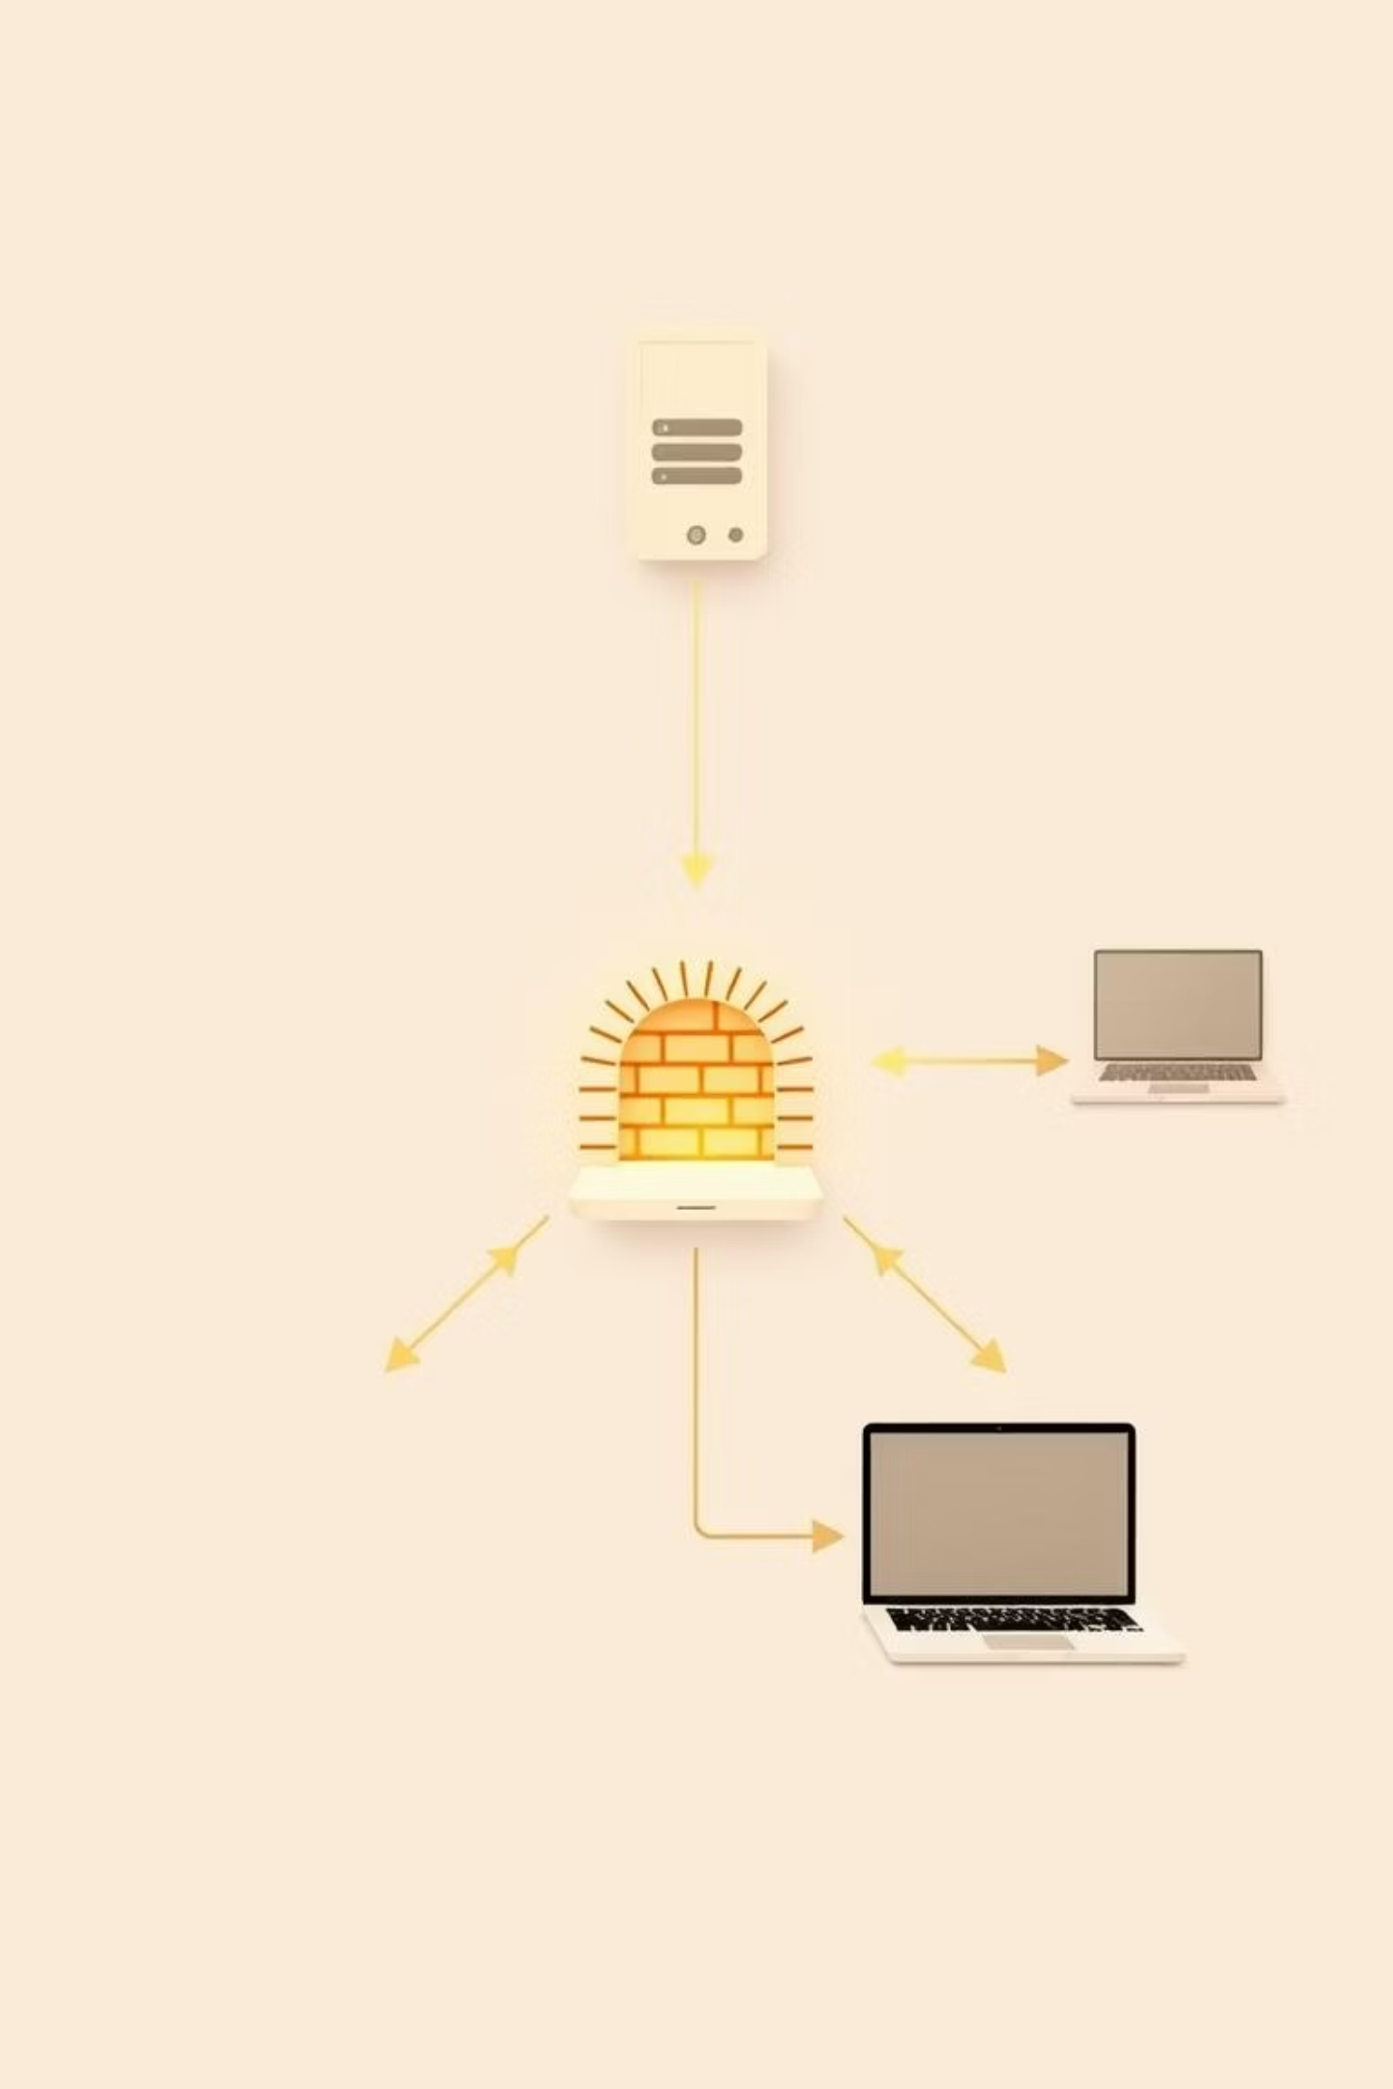



Luồng Dữ Liệu
Thêm sản phẩm
Admin thêm thông tin sản phẩm.
Hệ thống cập nhật vào kho.
Thêm khách hàng
Admin nhập dữ liệu khách hàng.
Cập nhật hồ sơ khách hàng.
Quản lý hóa đơn
Admin tạo và sửa hóa đơn.
Chọn khách hàng và sản phẩm.

Slide 6
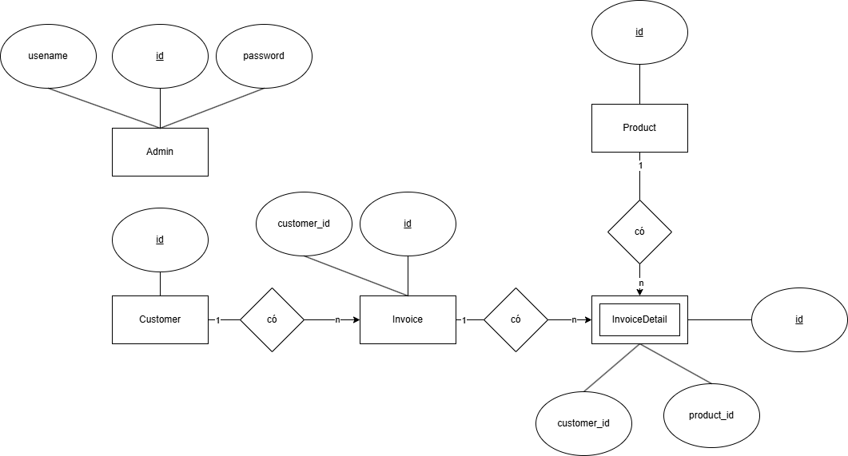
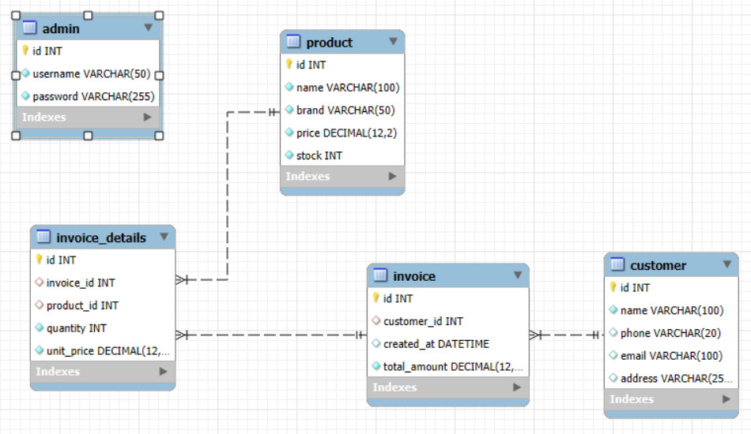
Biểu đồ ERD, diagram
1
Quản lý sản phẩm
Thêm/Sửa/Xóa sản phẩm.
Tìm kiếm sản phẩm nhanh chóng.
2
Quản lý Đơn hàng
Tạo hóa đơn, thanh toán tiện lợi.
In hóa đơn ngay lập tức.
3
Quản lý khách hàng
Thêm thông tin khách hàng mới.
Tra cứu lịch sử mua hàng dễ dàng.
4
Báo cáo thống kê
Thống kê doanh thu theo thời gian.
.

Slide 7
Thiết Kế CSDL
Hệ thống được xây dựng trên các bảng CSDL cốt lõi.
Các bảng này quản lý thông tin chính của cửa hàng.
Admin
Quản trị viên hệ thống
Quản lý toàn bộ
Customer
Thông tin khách hàng
1-n Invoice
Product
Chi tiết sản phẩm
1-n Invoice_Details
Invoice
Hóa đơn bán hàng
1-n Invoice_Details
Invoice_Details
Chi tiết từng hóa đơn
Nhiều-Nhiều

Slide 8
Thiết Kế Giao Diện
Giao diện chính
Nguyên tắc thiết kế
Màn hình đăng nhập an toàn.
Thân thiện, dễ sử dụng cho người dùng.
Dashboard hiển thị tổng quan.
Responsive design trên mọi thiết bị.
Quản lý sản phẩm dạng bảng.
Màu sắc hài hòa, chuyên nghiệp.
Giao diện tạo hóa đơn tự động.
Tối ưu trải nghiệm người dùng.
Quản lý đơn hàng hiệu quả.
Báo cáo thống kê trực quan.

Slide 9

Kết Quả Đạt Được Và Hướng Phát Triển
1
Kết quả đã đạt được
Hệ thống quản lý hoàn chỉnh.
Chức năng cơ bản đã hoàn thành.
Giao diện thân thiện người dùng.
Báo cáo thống kê trực quan.
Hệ thống ổn định, bảo mật tốt.
2
Hướng phát triển
Mở rộng chức năng mới.
Tích hợp thanh toán online.
Quản lý bảo hành sản phẩm.
Cải thiện hiệu suất hệ thống.
Tối ưu hóa database.
Load balancing cho hệ thống lớn.

Slide 10
Hạn Chế Của Đề Tài
Hạn chế chức năng
Hạn chế kỹ thuật
Khắc phục
Thiếu module quản lý nhà cung cấp.
Chưa tối ưu cho big data.
Lên kế hoạch phát triển từng giai đoạn.
Thiếu backup tự động.
Chưa tích hợp SMS/Email marketing.
Bảo mật chưa đạt chuẩn enterprise.
Thu thập phản hồi từ người dùng thực.
Không có chức năng đặt hàng online.
Nghiên cứu công nghệ mới liên tục.

Slide 11
Lời cảm ơn
DEMO

